Slide 1
ВИДоИЗМЕНЕНИЕ ПОБЕГОВ
Дидактическая цель : Создание условий для осмысления новой учебной информации для применения знаний и умений в знакомой и новой учебной ситуациях.
Урок разработала
Учитель МОУ СОШ №6 г.Краснодара
Хохлова Людмила Николаевна

Slide 2
Цели по содержанию урока: 1.Образовательная: развить понятия о разнообразии и приспособленности растений , изучить видоизменённые побеги: корневище, клубень, луковицу. 2.Развивающая: продолжить обучение умениям находить необходимые сведения в тексте учебника, делать выводы по результатам лабораторной работы, раскрывать причинно-следственные связи. 3.Воспитательная: формировать опыт равноправного сотрудничества учителя и учащихся, стимулировать развитие познавательного процесса.

Slide 3
Вопросы и задания с целью актуализации знаний и умений.
Выпишите номера верных суждений:
1.Стебель дерева состоит из коры, камбия, древесины, сердцевины.
2.Кора образована запасающей тканью.
3.Чечевички - это маленькие бугорки с отверстиями , которые располагаются на древесине.
4.Лубяные волокна – вытянутые мёртвые клетки с толстыми оболочками.
5.Сосуды входят в состав древесины.
6.Клетки камбия делятся, при этом происходит рост стебля в длину.
7.По ситовидным трубкам перемещается вода и минеральные соли.
8.Кора состоит из кожицы, пробки и луба.
9.Питательные вещества откладываются в сердцевине.
10.Ситовидные трубки входят в состав луба.

Slide 4
Карточка для самостоятельной работы в паре. Вариант №1. 1.Внимательно прочитайте текст учебника №27. 2.Ответьте на вопросы (устно): 1)Каково значение видоизменённых побегов? 2)Какие бывают видоизменённые побеги? 3)У каких растений есть корневище? 4)Почему корневище является побегом?

Slide 5
Вариант №2. 1.Внимательно прочитайте текст учебника №27. 2.Ответьте на вопросы (устно): 1)Каково строение клубня? 2)Почему клубень является побегом? 3)Каково строение луковицы? 4)Почему луковица является побегом?

Slide 6
Алгоритм самостоятельной работы учащихся на уроке.
1.Получите карточку.
2.Приступите к выполнению заданий своей карточки.
3.Обсудите ответы на вопросы с партнёром по варианту в группе.
4.Передайте полученную информацию партнёру в паре.
5.Задайте вопросы своей карточки партнёру в паре.
6.Поменяйтесь ролями.
7.Подготовьтесь к ответам на вопросы по всей теме.
8.Выполните задание текста.
9.Проверьте результаты выполнения текста с партнёром по варианту.
10.Получите домашнее задание.
11.Поблагодарите друг друга за работу.

Slide 7
Задания и вопросы для беседы с целью закрепления нового учебного материала.
Лабораторная работа.
1.Выполните лабораторную работу <<Видоизменения побегов>> (см. инструкцию к лабораторной работе, №27, стр. 123).
2.Оформите в рабочей тетради.
3.Сделайте вывод, что клубень и луковица являются видоизменёнными побегами.

Slide 8
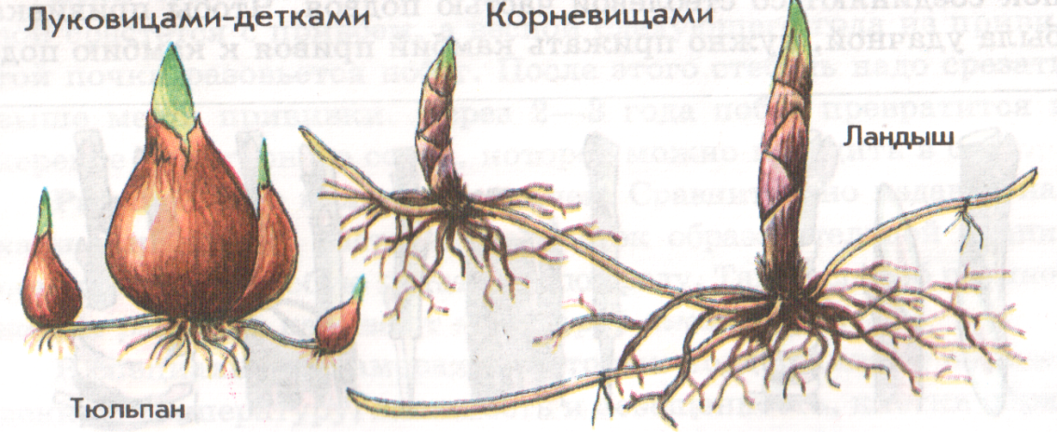
Проблемные вопросы: 1.Почему корнеплод моркови – это корень, а клубень картофеля – это побег. 2.Что общего у луковицы тюльпана и корневища ландыша? 3.Почему возникают видоизменения побегов?

Slide 9
Тест.
1.Главная функция видоизменённых побегов:
А) фотосинтез
Б) накопление питательных веществ
В) поглощение воды
Г) поглощение минеральных веществ.
2.Корневище – это видоизменённый побег, т.к. у него есть:
А) стебель
Б) почки и листья
В) стебель и почки
Г) почки
3.На поперечном срезе клубня есть:
А) только кора
Б) кора, древесина, сердцевина
В) только сердцевина
Г) только древесина
4.Луковица – это видоизменённый побег, т.к. у него есть:
А) листья
Б) почки
В) листья, почки, стебель
Г) почки и листья
5.Подземные побеги отличаются от надземных побегов:
А) не имеют листьев
Б) имеют почки
В) не имеют почек
Г) имеют листья

Slide 10
1. Вопрос: «Какую мысль выразил автор в следующем стихотворении?»
Сняли тоненький сюртук,
Сняли
Рыжую рубашку,
Сняли
Желтую рубашку,
А, стянув
Еще рубашку,
Все заплакали вдруг.
Вот так мы
Вчера на кухне
Раздевали
Сладкий лук.

Slide 11
2. Вопрос: «О каких свойствах лука говорится в четверостишье?»
Я – лук, я – Чипполино,
Веселый, озорной.
Простуды и ангины
Не справятся со мной.

Slide 12
Домашнее задание
§27, выполнить задание №1 на стр. 124

